Slide 1
Kỹ năng quản lý task
Solution Department

Slide 2

Mục lục
Quản lý task là công việc như thế nào?
Điểm quan trọng trong quản lý task
Làm thế nào để quản lý task tốt nhất
Một số tool sử dụng để quản lý task
Q&A
Quiz

Slide 3
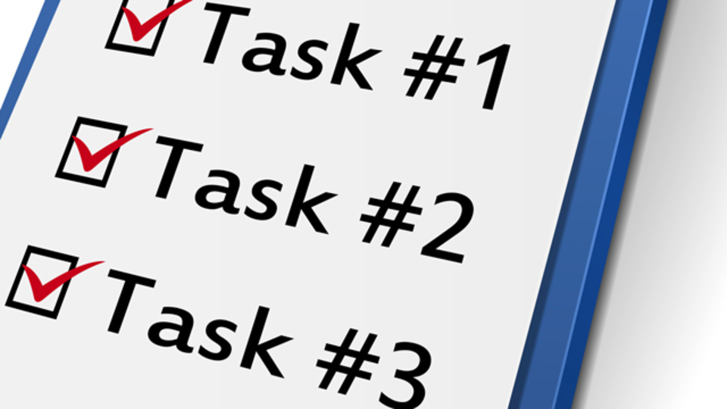
Quản lý task là như thế nào?
Là việc đảm bảo các thao tác cần thiết + phải làm trong một TODO hoạt động tốt để đảm bảo Deadline của TODO được hoàn thành đúng hạn.
Trong đó task được chia thành 2 loại như sau:
Tasks của team ( team project )
Các task mà trong một project được đề
Ra để hoàn thành project
Tasks cá nhân
( tasks cá nhân trong project )
Là những task mà chính bản thân đương
Nhiên phải làm để hoàn thành được Todo được giao trong project

Slide 4
Điểm quan trọng trong quản lý task?
Tasks của team ( team project )
Tạo Schedule chuẩn xác bao gồm:
Có đầy đủ start date - end date thể hiện được lịch trình
Bao hàm đủ khối lượng công việc đáp ứng scope của khách hàng
Có buffer thời gian tối thiểu 30% / task
Có độ ưu tiên, task nào cần làm trước thì phải đặt độ ưu tiên cao
Task phải rõ ràng, dễ hiểu
Ai sẽ là người thực hiện task đó
Schedule cần phải nhìn thấy được cụ thể hóa tiến độ từng task đang đạt bao nhiêu % so với mốc deliver ban đầu đặt ra của schedule
Thực hiện đánh giá tiến độ và ReSchedule thường xuyên trong trường hợp không đảm bảo hoàn thành được kỳ hạn của Schedule

Slide 5
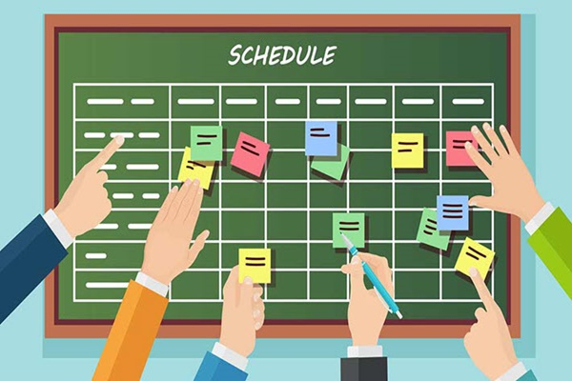
Điểm quan trọng trong quản lý task?
Tasks cá nhân ( team project )
( tasks cá nhân trong project )
Nắm rõ được nội dung task
Deadline của task
Khối lượng task cần hoàn thành
Nắm rõ được độ ưu tiên của task
Cần thường xuyên đánh giá tiến độ task của
bản thân đang thực hiện để kịp thời thông
báo ReSchedule cho cấp trên trong trường
hợp không keep được deadline

Slide 6
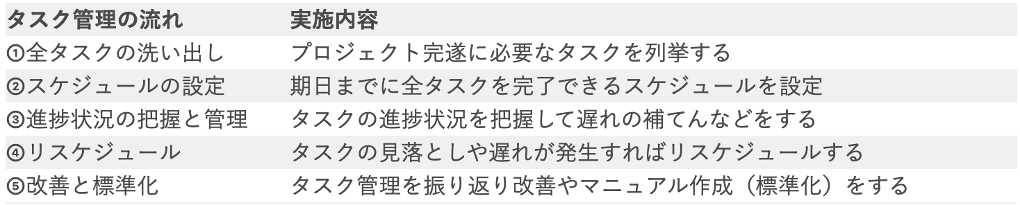
Làm thế nào để quản lý task tốt nhất
Dưới đây là 5 bước cần thực hiện khi bắt đầu công việc quản lý task

Slide 7
Làm thế nào để quản lý task tốt nhất
①List UP ra danh sách các task
Các việc dưới đây là những công việc đầu tiên cần phải làm
「書き出す」：やるべきことを漏れなくリストアップし、種類別に分ける
「細分化する」：リストアップしたタスクの内容を細分化し、不明点がないか確認する
「期限を決める」：タスク別に実現可能な期間を検討し、期限を決める
Sử dụng phương pháp tạo WBS ( Work breakdown structure ) để thực hiện việc List UP các task
Cần làm

Slide 8
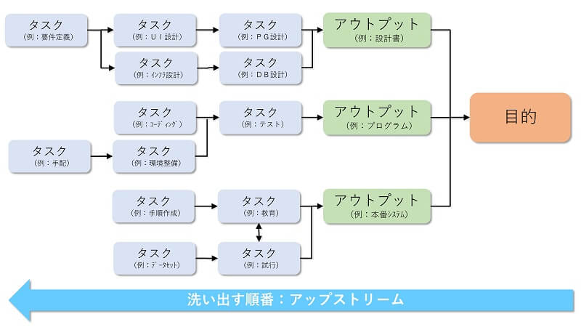
Làm thế nào để quản lý task tốt nhất
①List UP ra danh sách các task
Sử dụng phương pháp tạo WBS ( Work breakdown structure ) để thực hiện việc List UP các task
Cần làm

Slide 9
Làm thế nào để quản lý task tốt nhất
②Setup Schedule
Điền người chịu trách nhiệm cho từng task
Điền kỳ hạn hoàn thành cho từng task trong WBS
Thực hiện theo hình thức gantt chart để có thể nhìn thấy được cụ thể hóa lịch trình tiến độ phát triển của Schedule

Slide 10
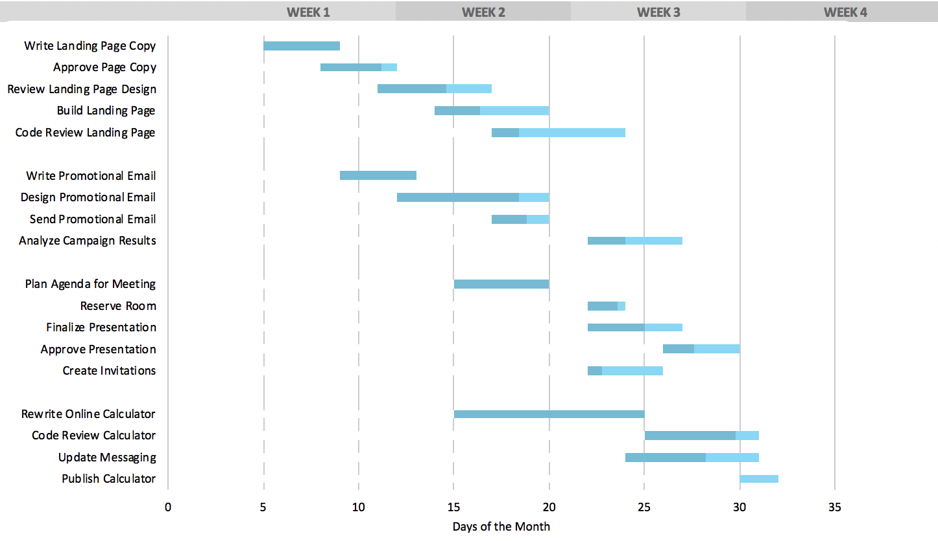
Làm thế nào để quản lý task tốt nhất
②Setup Schedule

Slide 11
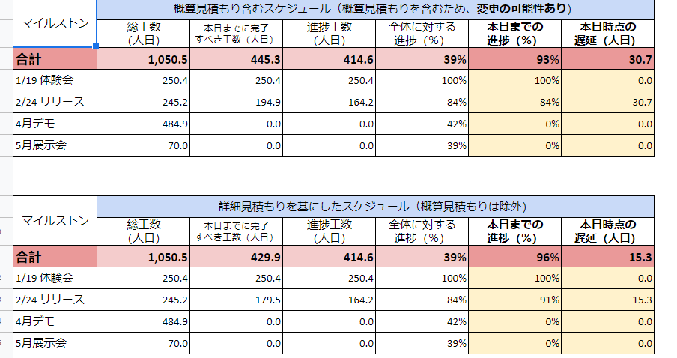
Làm thế nào để quản lý task tốt nhất
③Cụ thể hóa nhìn thấy được trực tiếp tiến độ của Schedule so với các mốc deliver ban đầu

Slide 12
Làm thế nào để quản lý task tốt nhất
④Re Schedule liên tục
Dựa vào tiến độ thực tế ở mục 3 để quyết định có ReSchedule hay không
Thay đổi độ ưu tiên các task khi gặp issue khó giải quyết
Tracking liên tục tiến độ sau khi ReSchedule để xem có hiệu quả không sau đó thực hiện ReSchedule tiếp nếu cần thiết
Report thông tin đầy đủ cho tất cả các vendor của dự án, bao gồm cả internal + external

Slide 13
Làm thế nào để quản lý task tốt nhất
⑤Cải thiện và đặt mục tiêu
Sau khi hoàn thành các task thì hãy đánh giá lại Schedule so với Schedule ban đầu và thực hiện cải thiện để đạt hiệu quả tốt hơn
Việc cải thiện và đặt mục tiêu cho Schedule này cũng cần thực hiện sau khi hoàn thành một MileStone ( Mục tiêu ) để có thể làm tốt hơn nữa cho các project sau

Slide 14
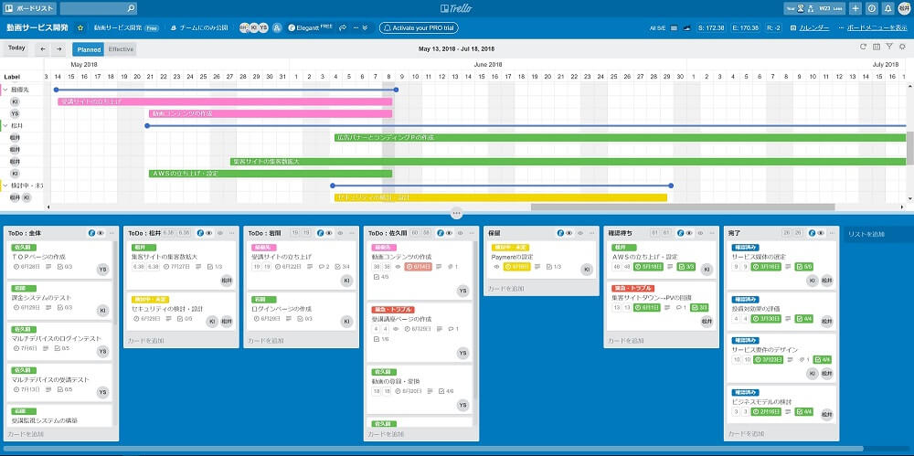
Một số tool sử dụng để quản lý task
Redmine
Excel ( template WBS, Schedule vv..vv )
Backlog
Jira
Trello
。。。。。。。。

Slide 15
Quiz
Nếu trường hợp gặp phải 1 task khó không thể hoàn thành được thì bạn sẽ trao đổi với khách hàng như thế nào để vẫn hoàn thành được MileStone và Schedule đúng hạn?
Nếu bạn phải xử lý khối lượng công việc cực nhiều khoảng trên 2 dự án thì bạn sẽ quản lý task như thế nào để không bị Miss Deadline?
Trường hợp trong dự án sau khi nhận được requirement của khách hàng và lên được WBS bạn sẽ cần làm gì trước khi thực hiện implement?
Trường hợp dev không thể hoàn thành được deadline của task thì với vai trò comtor trong dự án bạn sẽ làm gì?

Slide 16
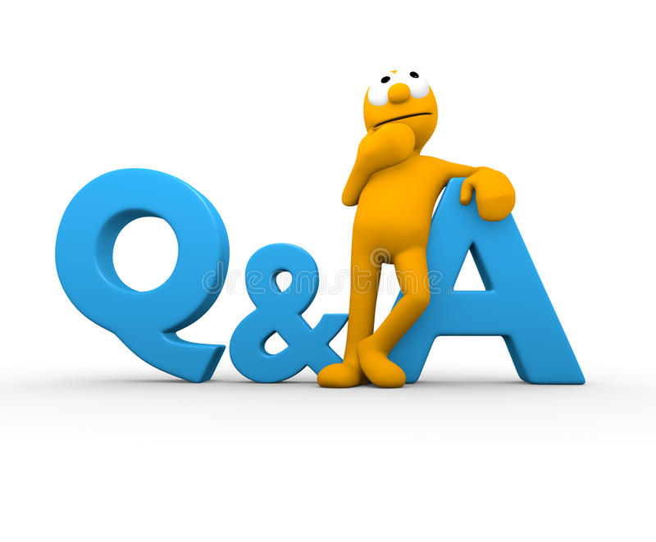

Slide 17
Thank you

